Slide 2
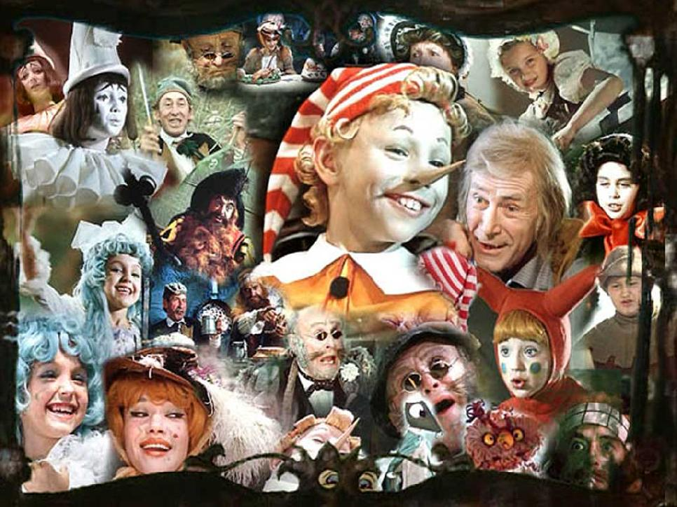
Режиссер: Леонид Нечаев.
Сценарий: Алексей Толстой, Инна Веткина ... »
Продюсеры: Владимир Студенников.
Оператор: Юрий Елхов.
Художник: Леонид Ершов.
Композитор: Алексей Рыбников.
В ролях: Дмитрий Иосифов, Татьяна Проценко, Роман Столкарц, Томас Аугустинас, Григорий Светлорусов, Николай Гринько, Юрий Катин-Ярцев, Рина Зеленая, Владимир Этуш…
«Приключения Буратино» — советский двухсерийный музыкальный телевизионный фильм по мотивам сказки Алексея Толстого «Золотой ключик, или Приключения Буратино», созданный на киностудии «Беларусьфильм» в 1975 году. Считается культовым. Телепремьера состоялась 1-2 января 1976 года.

Slide 3
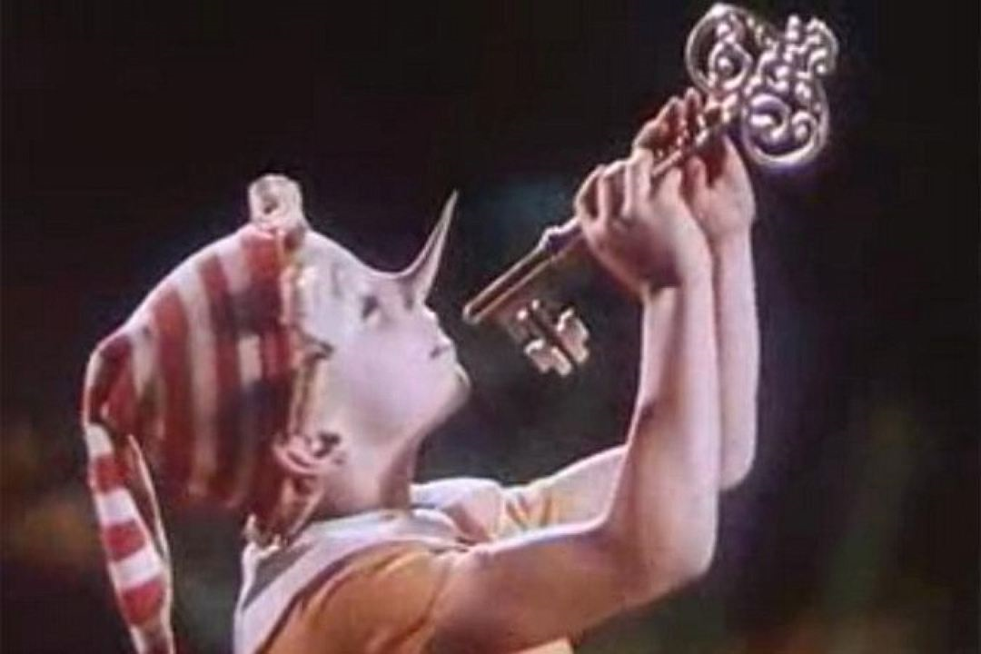
“Буратино” - хоть и небольшая, но настоящая музыкальная сказка. Яркие разнохарактерные герои, сильные чувства, эффектная музыка создают атмосферу настоящего сказочного действия, не давая слушателям расслабиться.

Slide 4
Главный смысл сказки «Приключения Буратино» состоит в том, что добро всегда побеждает, а зло остается ни с чем. Но для того, чтобы добро победило, надо приложить усилия, действовать, а не сидеть, сложа руки. Сказка учит нас быть целеустремленными и активными в достижении поставленных целей. Также сказка показывает нам, что хитрецы и льстецы – плохие друзья.
Мне понравился главный герой сказки, Буратино. Поначалу он был глупым, непослушным созданием, но те приключения, которые ему довелось пережить, научили его распознавать добро и зло и ценить истинную дружбу.

Slide 5
